Slide 1
Эмоциональное (психологическое) насилие со стороны педагога

Slide 2
Насилие над ребёнком — это любые действия, которые несут вред его физическому и психическому здоровью и ставят под угрозу благополучие ребенка
Notes:
Дела с психологическим насилием иногда обстоят ещё сложнее — даже если ребёнок сообщит о нём напрямую, его жалобу могут проигнорировать, а действия учителя — оправдать. В случае с эмоциональными воздействиями определить границы приемлемого бывает трудно, потому что многие преподаватели «старой закалки», а часто и некоторые родители не находят ничего дурного в том, чтобы накричать на ребёнка («ну а что такого?») или намеренно его унизить («зато не вырастет нюней»).

Slide 3

КРИКИ
Notes:
Голос как таковой — самый мощный инструмент воздействия в педагогическом арсенале, поэтому управление голосом очень важно. Если вы сомневаетесь в том, что слушатели верно считывают ваши интонации, возможно, имеет смысл взять несколько занятий по сценической речи или обратиться к психологу.
Крики учителя могут производить очень гнетущее впечатление, чреватое психическими травмами — особенно если в семье ребёнка не принято повышать голос.

Slide 4

СЕРДИТОЕ ВЫРАЖЕНИЕ ЛИЦА
Агрессивное, злое лицо взрослого человека может заставить ребёнка замереть от ужаса.
Notes:
Сюда же относится язык тела: сцепленные руки, резкие движения, «давящая» поза надсмотрщика.

Slide 5
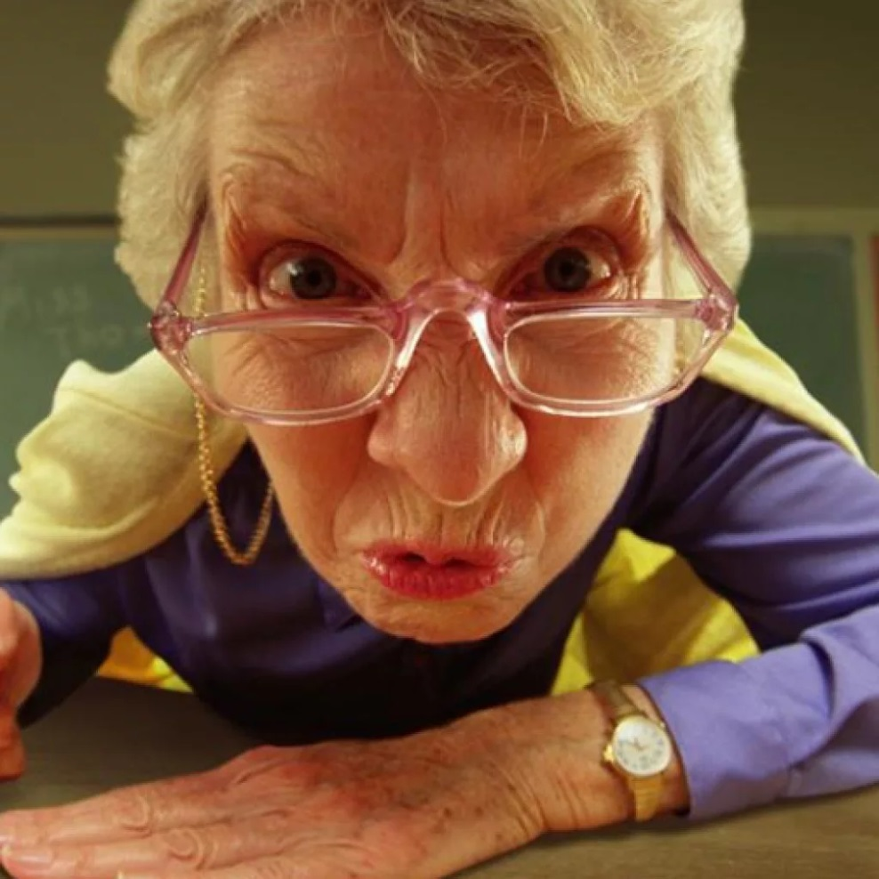
ОСКОРБЛЕНИЯ, САРКАЗМ, НЕКОРРЕКТНАЯ КРИТИКА, УНИЖЕНИЕ ДОСТОИНСТВА
Это уже полноценная психологическая установка. И очень негативная.
Notes:
Идея о том, что учителю не стоит обзывать детей, кажется слишком очевидной, однако такое всё равно регулярно случается. «Ты бестолковая», «ты что, совсем дурак?», «голова садовая» — все эти высказывания далеко не безобидны. Вы просто выразили свои эмоции из-за конкретной ситуации, а ребёнок может искренне поверить, что он бестолковый, никчёмный дурак. Кстати, если это всё правда, то такому ребёнку и стараться на вашем предмете смысла нет. помешает сформироваться здоровой самооценке, унижение, вызывающее чувство стыда

Slide 6
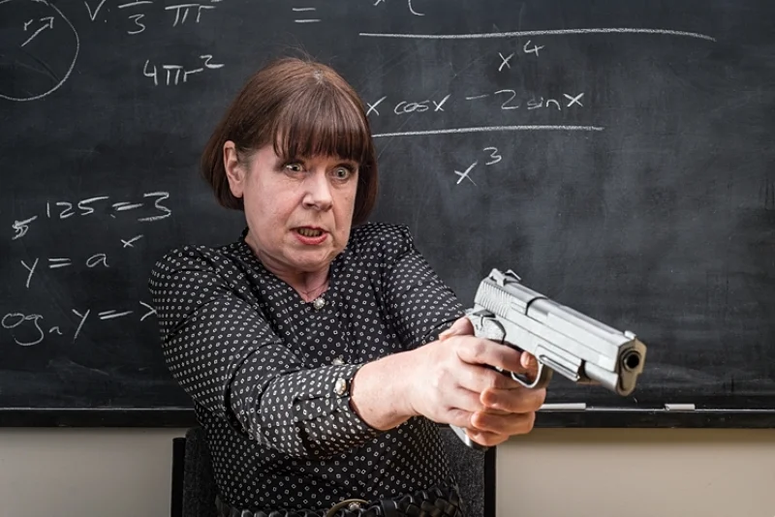
УГРОЗЫ
Notes:
Страх, тревожность, невротизация

Slide 7
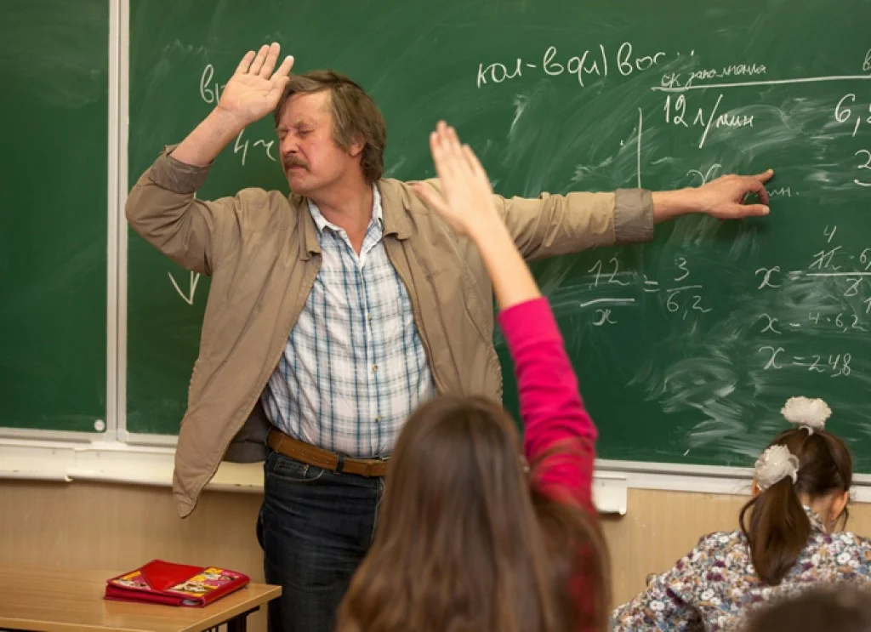
НЕОБЪЕКТИВНОЕ ОТНОШЕНИЕ, НЕВНИМАТЕЛЬНОСТЬ
Notes:
Некоторые преподаватели делят учеников на любимчиков и тех, на ком можно срываться. Такой подход неэтичен сам по себе и вредит как первым, так и вторым. Кстати, психологи доказывают, что даже неправильная похвала может причинять вред. А попустительствуя лести и заискиванию, мы развиваем в детях не самые лучшие черты характера.

Slide 8
Последствия эмоционального насилия в школе:
- страхи и невротические состояния;
- низкая успеваемость;
- агрессивное поведение;
- буллинг, хулиганство, травля и притеснения;
- психологическая травма;
- депрессия;
- ПТСР
Notes:
Насилие вовсе не «закаляет характер». Следуя такой логике, следовало бы признать, что дети с самым твёрдым характером — это те, которые стали жертвами преступлений или постоянно сталкиваются с насилием в криминализированной среде. На самом деле такие дети нуждаются в дополнительной психологической помощи и заботе, и уж точно не могут служить примером для «нынешних домашних детей, на которых уже и прикрикнуть нельзя». То, что нас не убивает, далеко не всегда делает нас сильней — чаще просто травмирует психику. Результатом систематического психологического эмоционального насилия со стороны учителя неизбежно становятся озлобленность и эскалация внутренней агрессии.

Slide 9
Система профилактики эмоционального насилия в школе:
-диагностика психоэмоциональной среды и мотивационно-образовательная работа с администрацией;
- консультативно-образовательная работа с педагогическими кадрами и родителями;
- консультативно-коррекционная работа с детьми, подвергшимися жестокому обращению;
- информационно-образовательная работа с детьми;
- мероприятия, направленные на сплочение школьного сообщества

